Slide 1
Íslenskutími Miðvikudagur 23. október Hópar 1, 2 og 3
Segðu frá þér og mentornum þínum Kennsluvefurinn Íslenskuefnið
Hjálp!
Eignarfornöfn
minn / mín og þinn / þín
hans / hennar
Verkefni með börnunum
Aukaefni
Málsháttur: Þolinmæði þrautir vinnur allar
Jákvæð athygli: Þú stendur þig vel!
Hvað lærðir þú í lotunni?

Slide 2
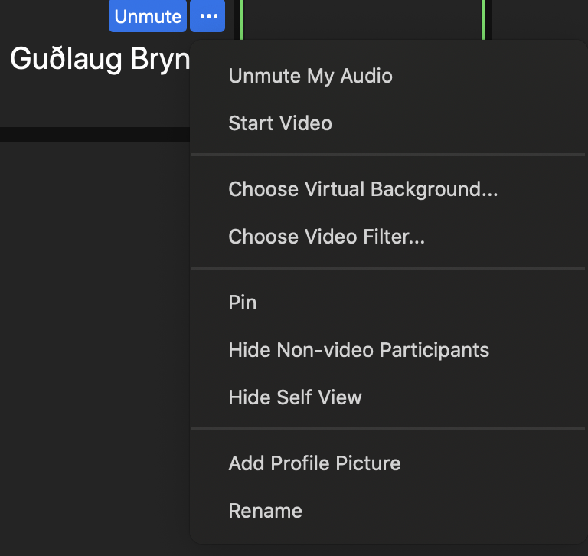
MERKIÐ ZOOM SKJÁINN YKKAR (Veljið punktana þrjá)
Vinsamlega skrifið;
nafn leikskólans og nöfnin ykkar.
(Rename)

Slide 3
SKRIFA (í spjallið/chat) nafn leikskólans og nöfnin ykkar

Slide 4
Segðu frá þér og mentornum þínum
Hvað heitir þú?
Hvaðan ertu?
Hvað heitir leikskólinn þinn og hvar er hann?
Hvar ólst þú upp?
Hvað heitir mentorinn þinn?
Hvaðan er mentorinn þinn og hvar ólst hann/hún upp?
að alast upp = vaxa upp, DÆMI: hún ólst upp í Reykjavík að búa DÆMI: ég bý á Laugavegi, DÆMI: ég bjó á Laugavegi,

Slide 5
Kynning Persónufornöfn og eignarfornöfn

Slide 6
Verkefni Þetta eru Agnes og Jón Búið til setningar (hans / hennar / þeirra)
Notes:
Bíll, bolti, leikföng

Slide 7
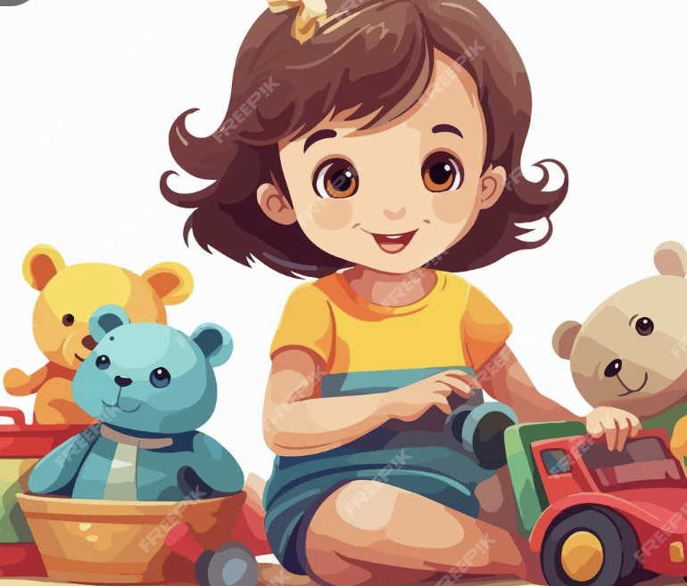
Verkefni Búið til setningar. Hvað segja Adam og Rósa? minn – mín - mitt þinn – þín - þitt
Þetta er/eru …

Slide 9
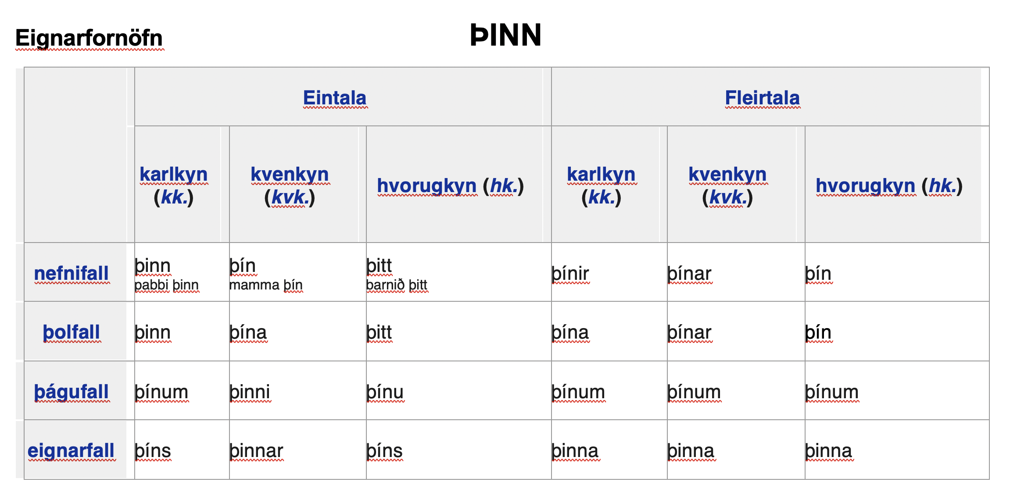

Slide 10
Verkefni – búið til setningar fyrir Ellu og Aron Ég er að leika með …

Slide 11
Verkefni – Orðaforði í fataklefa Búið til setningar 1. Hvar er/eru 2. Finndu …

Slide 12
þgf - mínum (kk) minni (kvk) mínu (hk)
Mínum = ég er með mentornum mínum
Minni = ég fór með vinkonu minni
Mínu = ég strauja með straujárninu (hk) mínu
Þínum = ertu að leika með vini þínum?
Þinni = ætlar þú í bíó með vinkonu þinni?
Þínu = viltu taka til í herberginu þínu?
Þitt eða þínu = ég fór með barnið mitt í bíó /ég fór með barninu mínu í bíó

Slide 13
Segðu frá verkefni sem þú gerðir með börnunum
Hvaða verkefni gerðir þú með börnunum?
Aldur barnanna
Hvað voru börnin mörg?
Hvernig gekk (hvað gekk vel hvað gekk ekki nógu vel)?

Slide 14
Kardemommubærinn Hvar er húfan mín?
Hvar er húfan mín? Hvar er hempan mín? Hvar er falska gamla fjögurra gata flautan mín? Hvar er úrið mitt? Hvar er þetta og hitt? Hvar er bláa skyrtan, trefillinn og beltið mitt? Ég er viss um að það var hér allt í gær.
Sérðu þvottaskál? Sérðu þráð og nál? Sérðu hnífinn, sérðu diskinn og mitt drykkjarmál? Sérðu pottana og seglgarnsspottana? Sérðu heftið sem ég las um hottintottana? Ég er viss um að það var hér allt í gær.

Slide 15
Upprifjun frá fyrirlestrinum:
Hreyfingarsögur
Þátttökulestur
Leikur að bókum

Slide 16
Umræður
Finnst þér gaman að lesa fyrir börnin?
Hvenær gengur það vel?
Hvað getur verið erfitt við að lesa fyrir börnin?
Hvað gerir þú til að halda athygli barnanna?
Geturðu notað einhverjar hugmyndir úr fyrirlestrinum með börnunum í þínum leikskóla?
Getur þú kynnt þær fyrir einhverjum sem þú vinnur með og kannski prófað saman?
Eru sögur og bækur frá þínu heimalandi eða bernsku sem þú gætir notað á þennan hátt?
Segðu frá sögu eða bók frá þínu heimalandi.

Slide 17
Málsháttur og jákvæð athygli
Málsháttur: Þolinmæði þrautir vinnur allar
Hvað þýðir málshátturinn?
Hvenær segjum við: Þolinmæði þrautir vinnur allar?
Jákvæð athygli: Þú stendur þig vel!
Hvenær segjum við: Þú stendur þig vel?
Er hægt að segja eitthvað annað sem þýðir það sama?

Slide 18
Heimaverkefni – HJÁLP - Valfrjálst
Æfið ykkur að nota hjálparmiðla. Finnið orðin í verkefninu á hjálparmiðlunum.
bin.arnastofnun. is
malid.is
islenskordabok.arnastofnun.is

